Slide 1
1º
AULA 07
CONTAGEM II
MATEMÁTICA
1º BIMESTRE
ENSINO FUNDAMENTAL: ANOS INICIAIS

Slide 2
  CONTAGEM.
REALIZAR CONTAGEM DE OBJETOS DE UM GRUPO ESTABELECENDO CORRESPONDÊNCIA ENTRE O OBJETO CONTADO E O NOME DO NÚMERO.
EXPRESSAR VERBALMENTE O NÚMERO DE OBJETOS DE UMA CONTAGEM.
CONHECER E REPRESENTAR OS NUMERAIS DE 0 A 5.

Slide 3


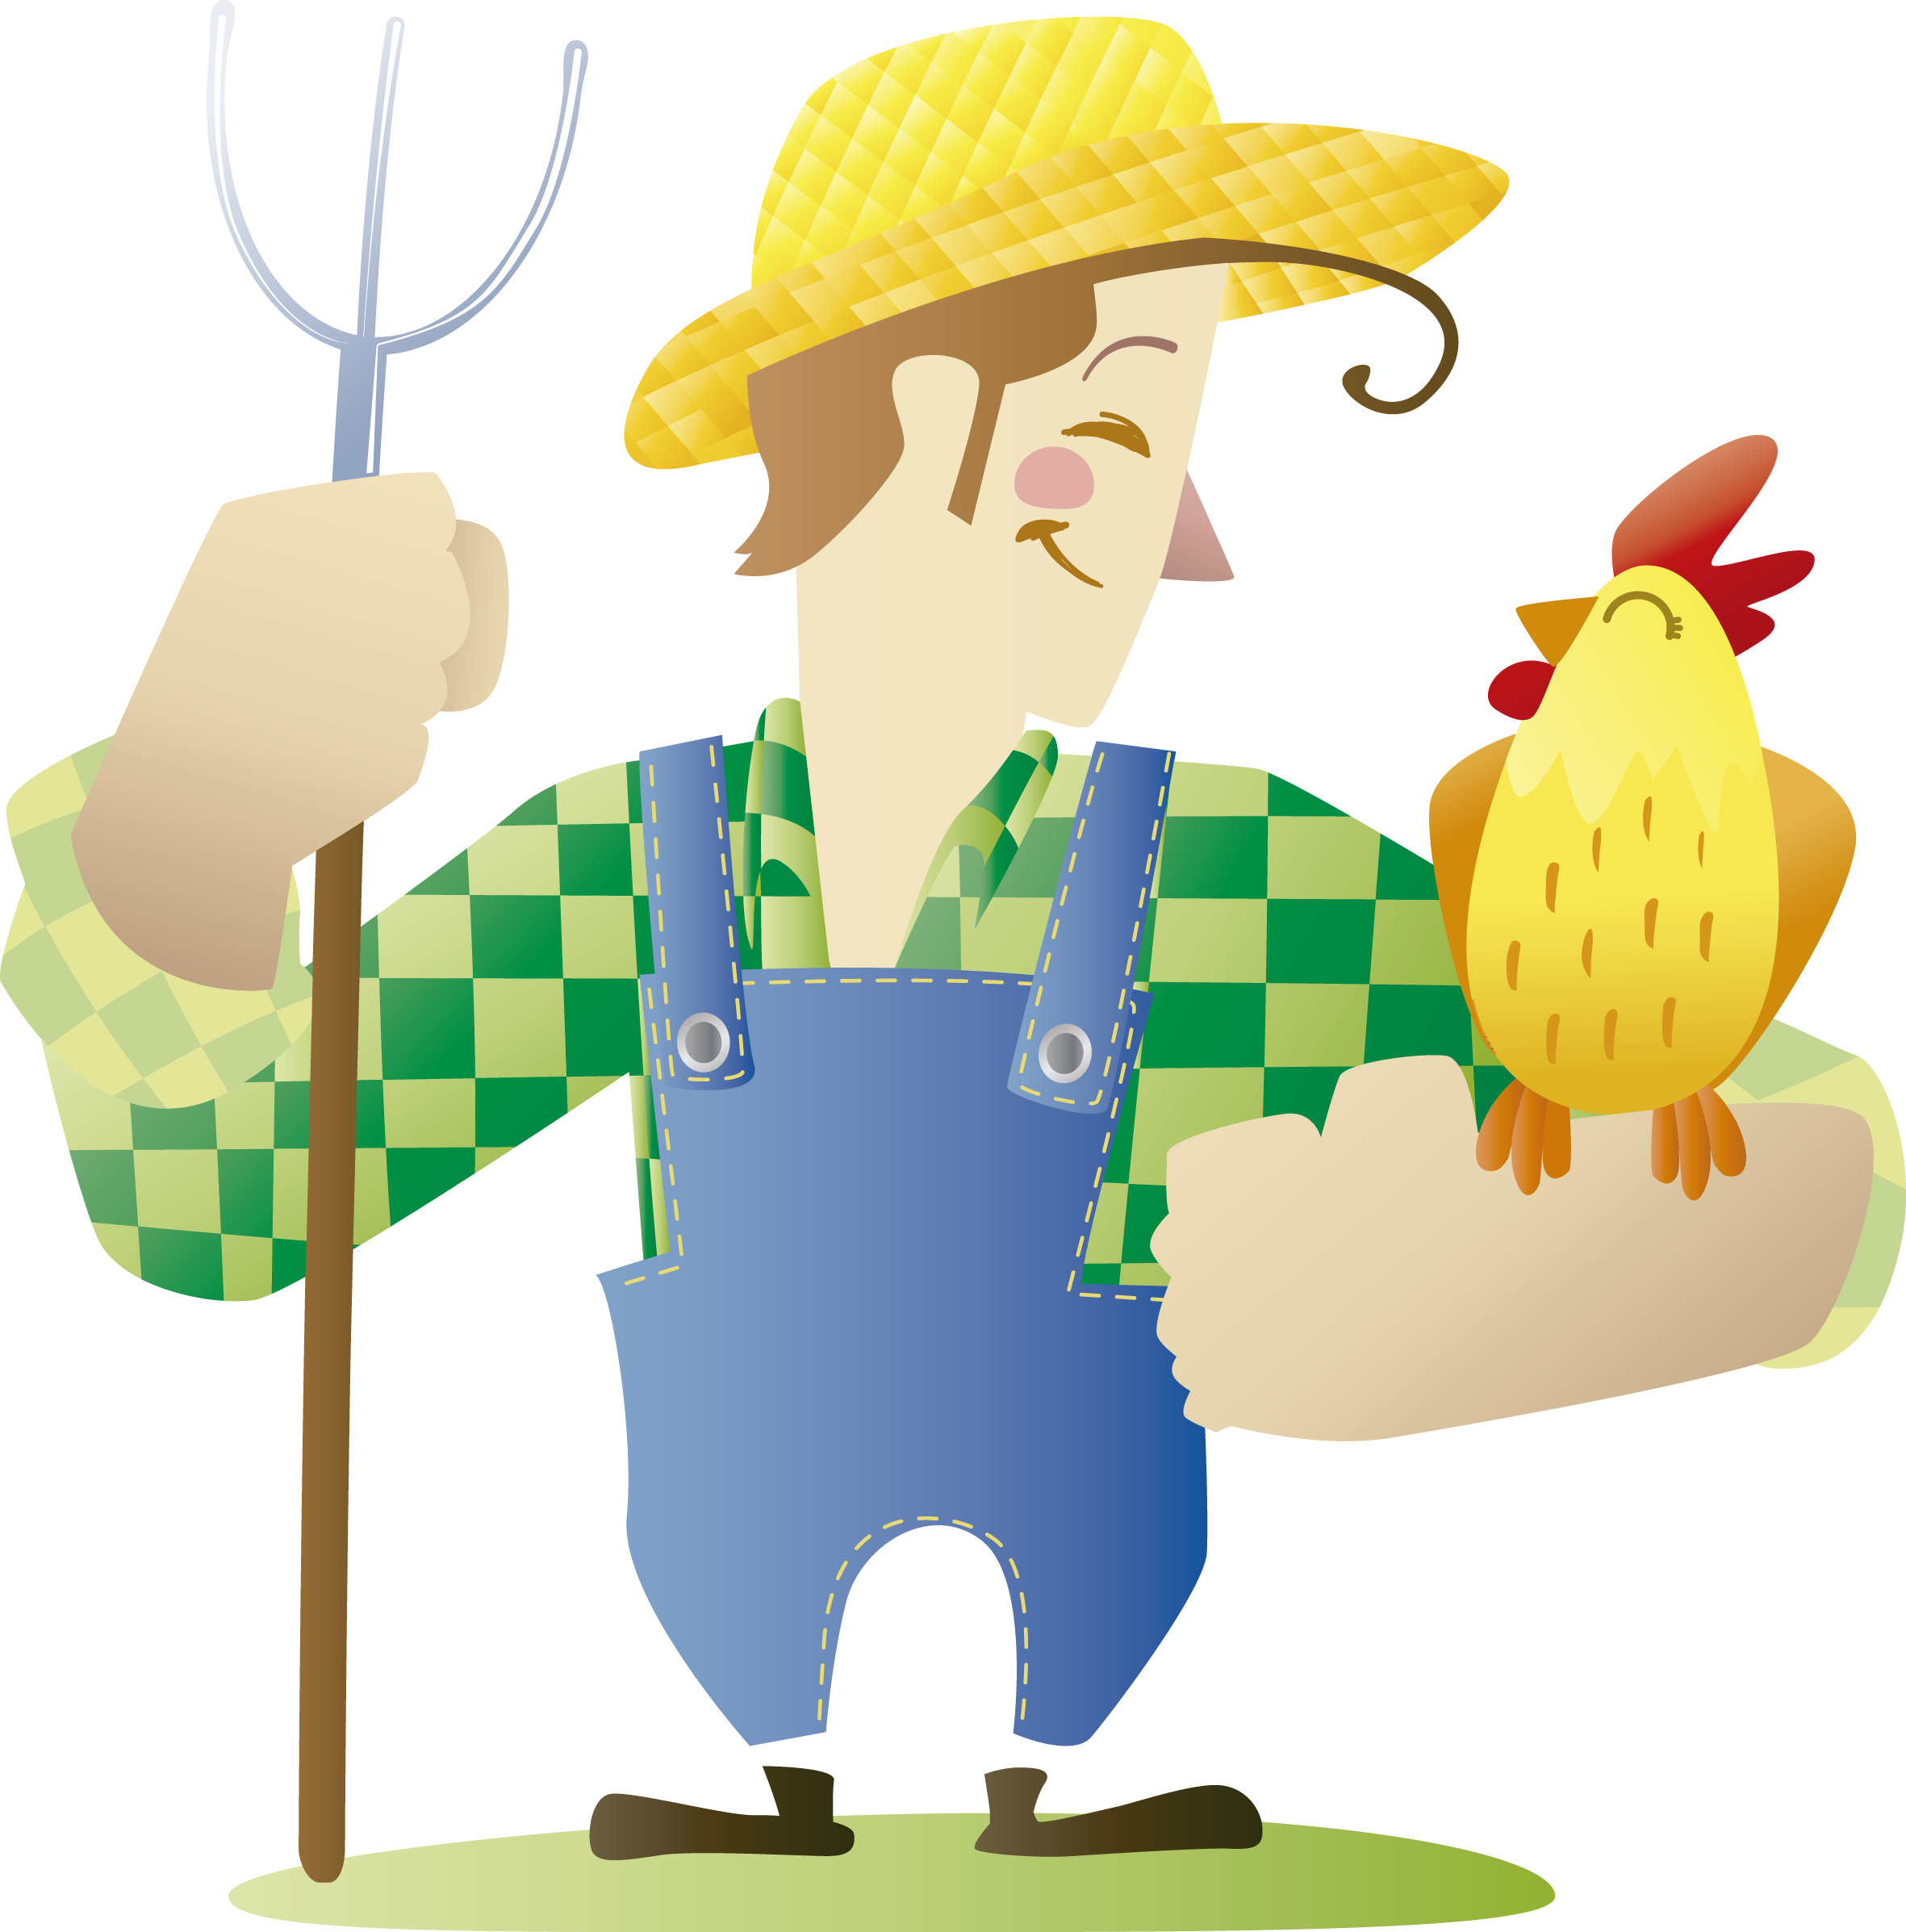
TODOS JUNTOS
CONVERSE COM A TURMA
VAMOS FALAR JUNTOS A PARLENDA “A GALINHA DO VIZINHO”?
A GALINHA DO VIZINHO
BOTA OVO AMARELINHO.
BOTA 1, BOTA 2, BOTA 3,
BOTA 4, BOTA 5, BOTA 6,
BOTA 7, BOTA 8, BOTA 9,
BOTA 10!
Notes:
https://www.gettyimages.com.br/detail/ilustra%C3%A7%C3%A3o/farmer-with-chicken-ilustra%C3%A7%C3%A3o-royalty-free/152006912?adppopup=true

Slide 4

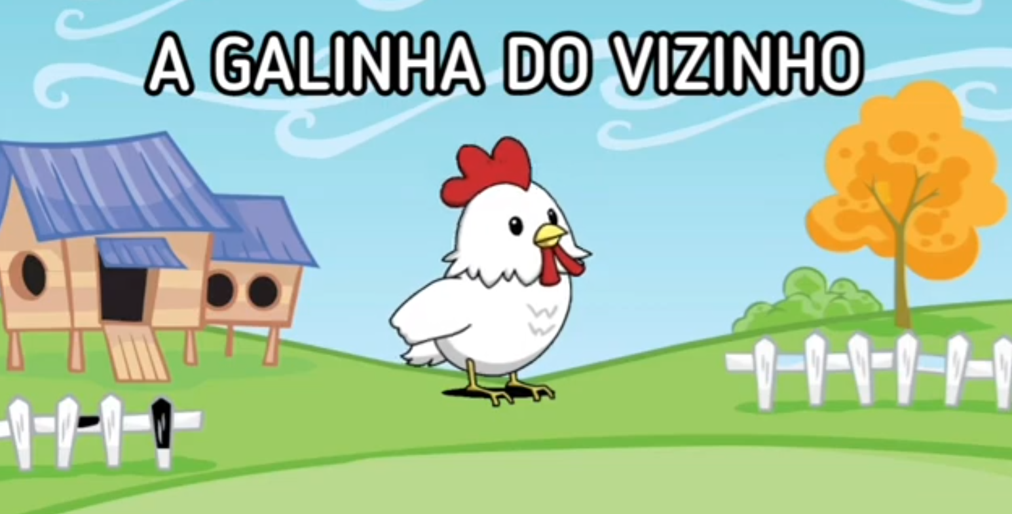

VAMOS ASSISTIR AO VÍDEO “A GALINHA DO VIZINHO”.
https://www.youtube.com/watch?v=HOhdgka_T9o.
Notes:
https://www.youtube.com/watch?v=HOhdgka_T9o

Slide 5



CANTANDO COM OS NÚMEROS
CADA UM DE VOCÊS RECEBERÁ FICHAS COM NÚMEROS DE 1 A 5.
VAMOS CANTAR NOVAMENTE A PARLENDA “A GALINHA DO VIZINHO”.
À MEDIDA QUE CANTAMOS, MOSTREM OS CARTÕES QUE INDICAM CADA UMA DAS QUANTIDADES CITADAS PELA PARLENDA.
VAMOS COMEÇAR?
Notes:
https://www.gettyimages.com.br/detail/ilustra%C3%A7%C3%A3o/number-cartoon-style-ilustra%C3%A7%C3%A3o-royalty-free/537815168?phrase=N%C3%9AMEROS

Slide 6

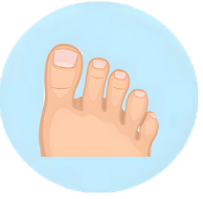

O QUE É, O QUE É?
TODOS TEM 2, VOCÊ TEM 1 E EU NÃO TENHO NENHUM?
TODOS TÊM 2, VOCÊ TEM 1 E EU NÃO TENHO NENHUM?
1. CONTE OS DEDOS DA MÃO E DO PÉ DE PEDRO E REGISTRE O NÚMERO CORRESPONDENTE.
Notes:
https://www.gettyimages.com.br/detail/ilustra%C3%A7%C3%A3o/vector-human-different-parts-of-man-body-ilustra%C3%A7%C3%A3o-royalty-free/827657982?phrase=p%C3%A9+m%C3%A3o

Slide 7

CORREÇÃO
O QUE É, O QUE É?
TODOS TEM 2, VOCÊ TEM 1 E EU NÃO TENHO NENHUM?
TODOS TÊM 2, VOCÊ TEM 1 E EU NÃO TENHO NENHUM?
A LETRA “O”.
1. CONTE OS DEDOS DA MÃO E DO PÉ DE PEDRO E REGISTRE O NÚMERO CORRESPONDENTE.
5
5
Notes:
https://www.gettyimages.com.br/detail/ilustra%C3%A7%C3%A3o/vector-human-different-parts-of-man-body-ilustra%C3%A7%C3%A3o-royalty-free/827657982?phrase=p%C3%A9+m%C3%A3o

Slide 8


2. OBSERVE AS PANELAS QUE MARICOTA UTILIZA PARA COZINHAR. ESCREVA O NÚMERO CORRESPONDENTE A CADA QUANTIDADE.
Notes:
https://www.gettyimages.com.br/detail/ilustra%C3%A7%C3%A3o/one-red-pot-with-two-handles-and-a-lid-ilustra%C3%A7%C3%A3o-royalty-free/1328981435?phrase=panela
https://www.gettyimages.com.br/detail/ilustra%C3%A7%C3%A3o/happy-grandma-cooking-in-a-pot-vector-cartoon-ilustra%C3%A7%C3%A3o-royalty-free/1723451100?phrase=cozinheira

Slide 9
CORREÇÃO
2. OBSERVE AS PANELAS QUE MARICOTA UTILIZA PARA COZINHAR. ESCREVA O NÚMERO CORRESPONDENTE A CADA QUANTIDADE.
3
4
2
Notes:
https://www.gettyimages.com.br/detail/ilustra%C3%A7%C3%A3o/one-red-pot-with-two-handles-and-a-lid-ilustra%C3%A7%C3%A3o-royalty-free/1328981435?phrase=panela
https://www.gettyimages.com.br/detail/ilustra%C3%A7%C3%A3o/happy-grandma-cooking-in-a-pot-vector-cartoon-ilustra%C3%A7%C3%A3o-royalty-free/1723451100?phrase=cozinheira

Slide 10

O QUE É, O QUE É?
É UM MEIO DE TRANSPORTE, TEM 5 LETRAS, MAS NÃO É UM AVIÃO. ANDA NO MAR E SEU NOME RIMA COM PAVIO.
VOCÊ SABE QUE TRANSPORTE É ESTE?
3. PEÇA AJUDA AO PROFESSOR E ESCREVA ABAIXO.

Slide 11
CORREÇÃO
O QUE É, O QUE É?
É UM MEIO DE TRANSPORTE, TEM 5 LETRAS, MAS NÃO É UM AVIÃO. ANDA NO MAR E SEU NOME RIMA COM PAVIO.
VOCÊ SABE QUE TRANSPORTE É ESTE?
3. PEÇA AJUDA AO PROFESSOR E ESCREVA ABAIXO.
N
A
V
I
O

Slide 12


4. CIRCULE A IMAGEM ONDE HÁ 5 NAVIOS.
Notes:
https://www.canva.com/design/DAGudtQUu48/BDpCY5j5eh1XxVAXLGAHRg/edit?utm_content=DAGudtQUu48&utm_campaign=designshare&utm_medium=link2&utm_source=sharebutton

Slide 13
CORREÇÃO
4. CIRCULE A IMAGEM ONDE HÁ 5 NAVIOS.
Notes:
https://www.canva.com/design/DAGudtQUu48/BDpCY5j5eh1XxVAXLGAHRg/edit?utm_content=DAGudtQUu48&utm_campaign=designshare&utm_medium=link2&utm_source=sharebutton

Slide 14
5. CONTE OS NAVIOS E ESCREVA O NÚMERO CORRESPONDENTE.
Notes:
https://www.canva.com/design/DAGudtQUu48/BDpCY5j5eh1XxVAXLGAHRg/edit?utm_content=DAGudtQUu48&utm_campaign=designshare&utm_medium=link2&utm_source=sharebutton

Slide 15
CORREÇÃO
5. CONTE OS NAVIOS E ESCREVA O NÚMERO CORRESPONDENTE.
2
3
1
Notes:
https://www.canva.com/design/DAGudtQUu48/BDpCY5j5eh1XxVAXLGAHRg/edit?utm_content=DAGudtQUu48&utm_campaign=designshare&utm_medium=link2&utm_source=sharebutton

Slide 16

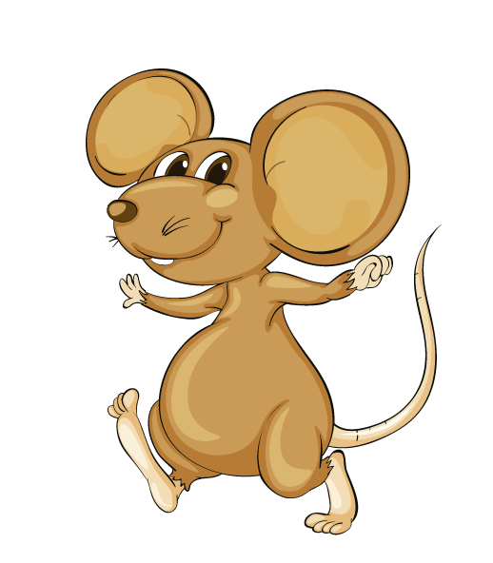
6. FAÇA UM X NA IMAGEM COM MAIS RATINHOS.
Notes:
https://www.gettyimages.com.br/detail/ilustra%C3%A7%C3%A3o/the-mighty-brown-mouse-ilustra%C3%A7%C3%A3o-royalty-free/452163831?phrase=mouse+brown

Slide 17
CORREÇÃO
6. FAÇA UM X NA IMAGEM COM MAIS RATINHOS.
X
Notes:
https://www.gettyimages.com.br/detail/ilustra%C3%A7%C3%A3o/the-mighty-brown-mouse-ilustra%C3%A7%C3%A3o-royalty-free/452163831?phrase=mouse+brown

Slide 18
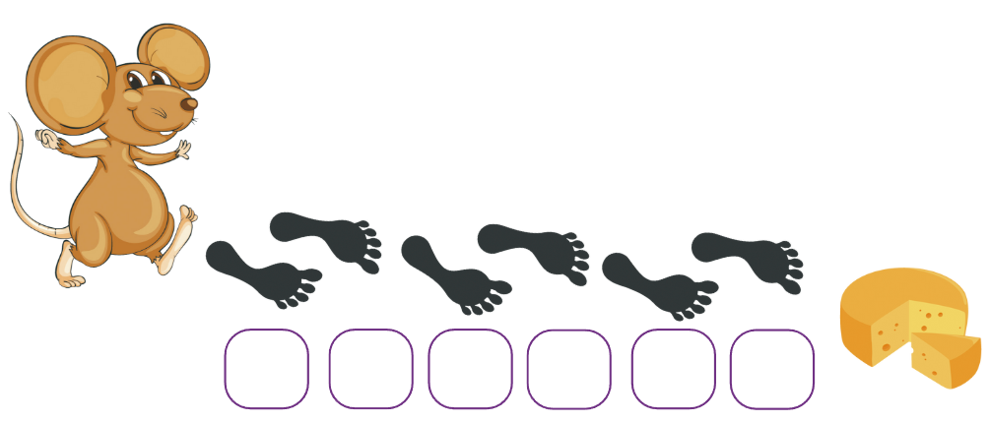
7. O RATINHO QUER COMER. VOCÊ PODE AJUDÁ-LO A CHEGAR ATÉ O QUEIJO? ENUMERE AS PEGADAS DEIXADAS POR ELE.
Notes:
https://www.gettyimages.com.br/detail/ilustra%C3%A7%C3%A3o/the-mighty-brown-mouse-ilustra%C3%A7%C3%A3o-royalty-free/452163831?phrase=mouse+brown
https://www.gettyimages.com.br/detail/ilustra%C3%A7%C3%A3o/cheese-wheel-ilustra%C3%A7%C3%A3o-royalty-free/623481298?phrase=pe%C3%A7a+de+queijo
https://www.gettyimages.com.br/detail/ilustra%C3%A7%C3%A3o/human-foot-footprint-path-footprints-vector-ilustra%C3%A7%C3%A3o-royalty-free/1072292240

Slide 19
CORREÇÃO
7. O RATINHO QUER COMER. VOCÊ PODE AJUDÁ-LO A CHEGAR ATÉ O QUEIJO? ENUMERE AS PEGADAS DEIXADAS POR ELE.
1
2
3
4
5
6
Notes:
https://www.gettyimages.com.br/detail/ilustra%C3%A7%C3%A3o/the-mighty-brown-mouse-ilustra%C3%A7%C3%A3o-royalty-free/452163831?phrase=mouse+brown
https://www.gettyimages.com.br/detail/ilustra%C3%A7%C3%A3o/cheese-wheel-ilustra%C3%A7%C3%A3o-royalty-free/623481298?phrase=pe%C3%A7a+de+queijo
https://www.gettyimages.com.br/detail/ilustra%C3%A7%C3%A3o/human-foot-footprint-path-footprints-vector-ilustra%C3%A7%C3%A3o-royalty-free/1072292240

Slide 20


8. PREENCHA A TABELA DESENHANDO A QUANTIDADE DE QUEIJOS QUE MARICOTA COMPROU, DE ACORDO COM A QUANTIDADE INDICADA.
3
1
4
5
2
0
Notes:
https://www.gettyimages.com.br/detail/ilustra%C3%A7%C3%A3o/happy-grandma-cooking-in-a-pot-vector-cartoon-ilustra%C3%A7%C3%A3o-royalty-free/1723451100?phrase=cozinheira

Slide 21

CORREÇÃO
8. PREENCHA A TABELA DESENHANDO A QUANTIDADE DE QUEIJOS QUE MARICOTA COMPROU, DE ACORDO COM A QUANTIDADE INDICADA.
3
1
4
5
2
0
Notes:
https://www.gettyimages.com.br/detail/ilustra%C3%A7%C3%A3o/round-cheese-block-cutted-cartoon-cuisine-icon-ilustra%C3%A7%C3%A3o-royalty-free/1440615979?phrase=pe%C3%A7a+de+queijo

Slide 22
REALIZAMOS CONTAGENS DE OBJETOS DE UM GRUPO ESTABELECENDO CORRESPONDÊNCIA ENTRE O OBJETO CONTADO E O NOME DO NÚMERO.
EXPRESSAMOS VERBALMENTE O NÚMERO DE OBJETOS DE UMA CONTAGEM.
CONHECEMOS E REPRESENTAMOS OS NUMERAIS DE 0 A 5.

Slide 23
LEMOV, D. Aula nota 10 3.0: 63 técnicas para melhorar a gestão da sala de aula. Porto Alegre: Penso, 2023.
OLIVEIRA, J. E.; ROSSI, J. R. D. Caderno de Atividades, Matemática, 1º ano. Sobral: Lyceum – Consultoria Educacional, 2021.
SÃO PAULO (Estado). Secretaria da Educação. Currículo Paulista, 2019.
Disponível em: https://efape.educacao.sp.gov.br/curriculopaulista/wp-content/uploads/2023/02/Curriculo_Paulista-etapas-Educa%C3%A7%C3%A3o-Infantil-e-Ensino-Fundamental-ISBN.pdf. Acesso em: 19 ago. 2025.

Slide 24
Lista de imagens e vídeos
Slide 3 a 21 – © Getty Images
Slide 4 – https://www.youtube.com/watch?v=HOhdgka_T9o.
Slides 12 e 15 - https://www.canva.com/design/DAGudtQUu48/BDpCY5j5eh1XxVAXLGAHRg/edit?utm_content=DAGudtQUu48&utm_campaign=designshare&utm_medium=link2&utm_source=sharebutton
Acesso em: 28 jul. 2025.
Slides 18 e 19 - https://www.canva.com/design/DAGud5cGt7A/DZ8_83XaNs6oqyoFI8-cpQ/edit?utm_content=DAGud5cGt7A&utm_campaign=designshare&utm_medium=link2&utm_source=sharebutton
Acesso em: 28 jul. 2025.

Slide 26
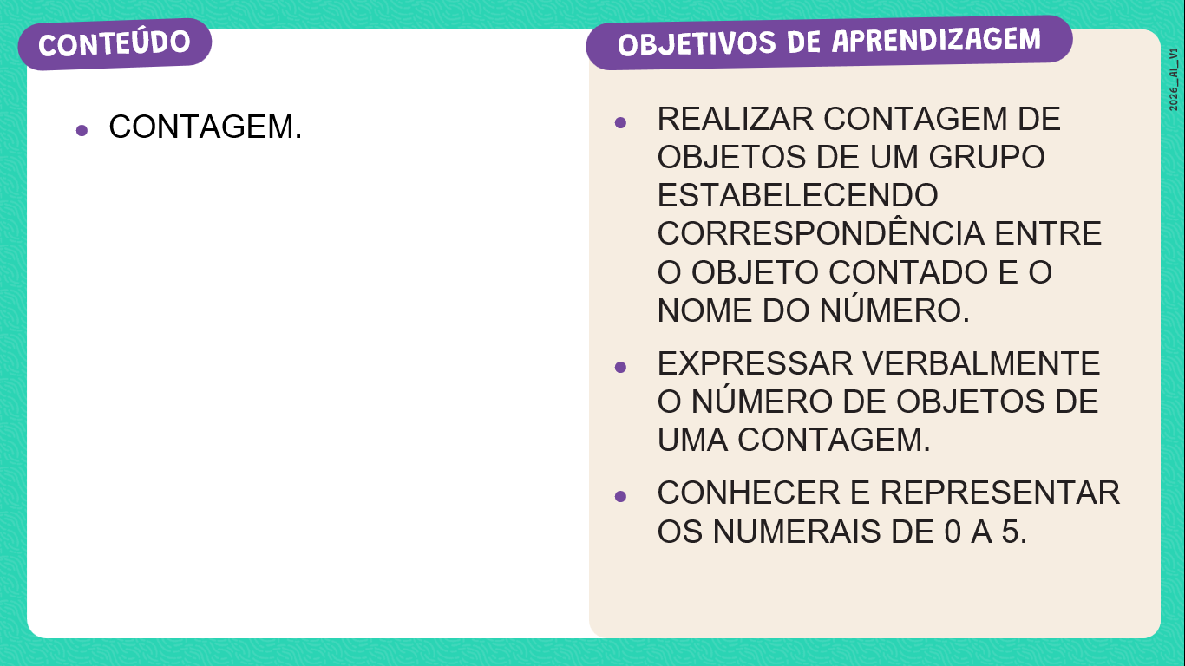


SLIDE 2
Habilidade: (EF01MA02) Contar de maneira exata ou aproximada, utilizando diferentes estratégias como o pareamento e outros agrupamentos.

Slide 27
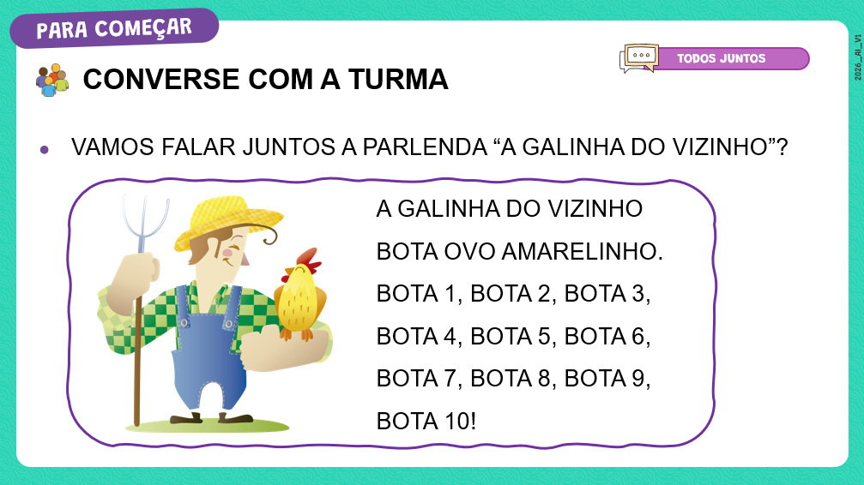

SLIDE 3
Dinâmica de condução: Caro professor, leia para a turma a parlenda “A galinha do vizinho” e peça que observem os números presentes no texto. Em seguida, proponha que representem as quantidades correspondentes a cada número, utilizando os dedos.

Slide 28
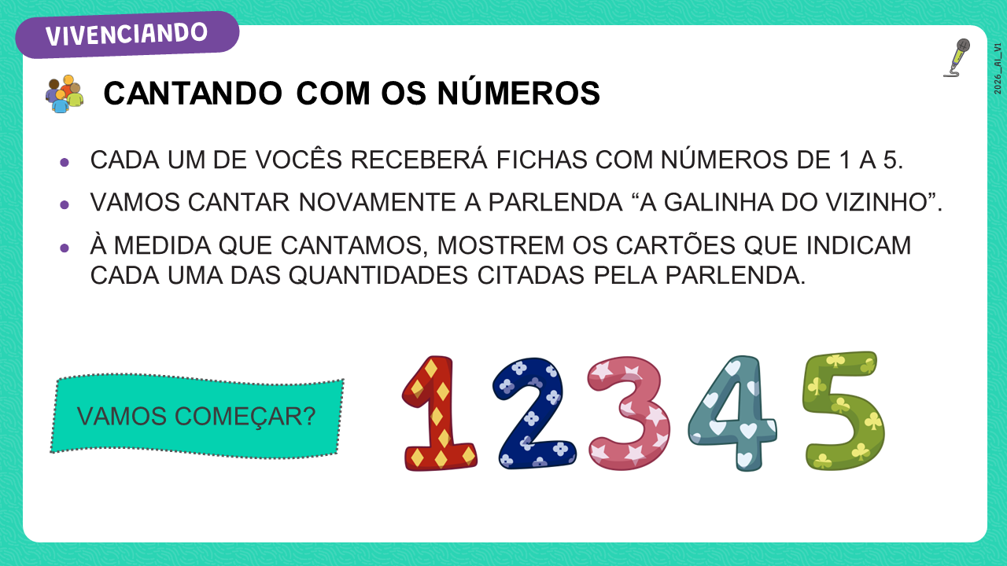
SLIDE 5
Dinâmica de condução: Caro professor, prepare fichas com os numerais de 0 a 5 e distribua entre alguns estudantes. Em seguida, proponha a releitura da parlenda “A galinha do vizinho” até a quantidade de 5 ovos. À medida que as quantidades forem sendo mencionadas no texto, os estudantes deverão identificá-las e levantar a ficha com o numeral correspondente (de 1 a 5).
Confeccione, junto com a turma, um cartaz com a parlenda “A galinha do vizinho”.
Convide alguns estudantes para desenharem os ovos e escreverem, no cartaz, os números que indicam a quantidade correspondente.
Pendure o cartaz em um local visível na sala, para que sirva de apoio sempre que necessário, especialmente durante atividades de registro dos números de 1 a 10. Observe se a turma reconhece os numerais de 1 a 5.
A partir do número 6, lance um desafio: proponha que os estudantes descubram como representar esse número no quadro, relacionando-o sempre com a quantidade de ovos. Aproveite esse momento para ampliar o campo numérico da turma, sempre estabelecendo conexões com quantidades concretas.
Após a confecção do cartaz, provoque a reflexão com a pergunta: "E se a galinha não tivesse colocado nenhum ovo? Como representamos essa quantidade?“ Apresente, então, a ficha com o número 0 (zero) e explique que ele representa a ausência de elementos.

Slide 29
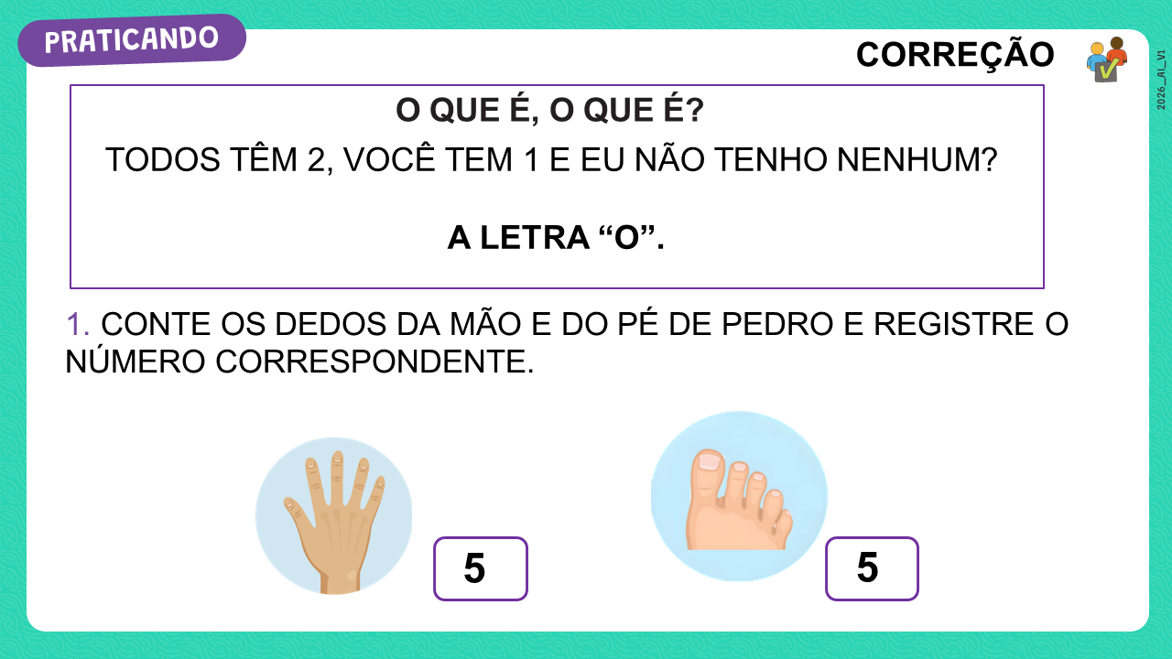

SLIDE 7
Expectativas de respostas: Caro professor, caso os estudantes apresentem dificuldade em encontrar a resposta do desafio “O que é, o que é?”, dê dicas, apresente as palavras na lousa e conte as letras que aparecem nas palavras.

Slide 30
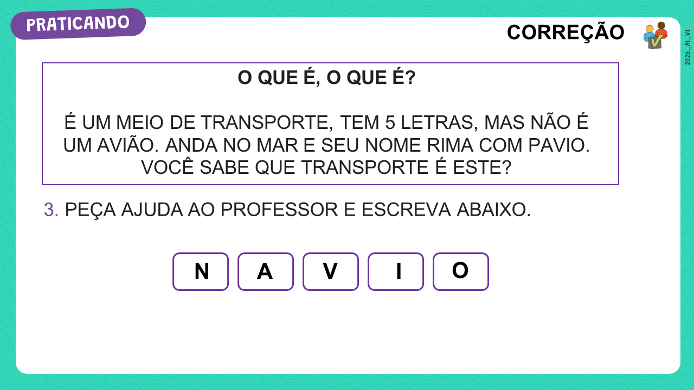
SLIDE 11
Dinâmica de condução: Caro professor, utilize essa atividade como uma brincadeira semelhante à “Forca”. Mesmo que alguns estudantes adivinhem a palavra rapidamente, o principal desafio é relacioná-la à quantidade de letras. Dessa forma, a proposta contribui para ampliar diferentes conhecimentos, como a contagem, a identificação de letras e a construção de palavras.

Slide 31
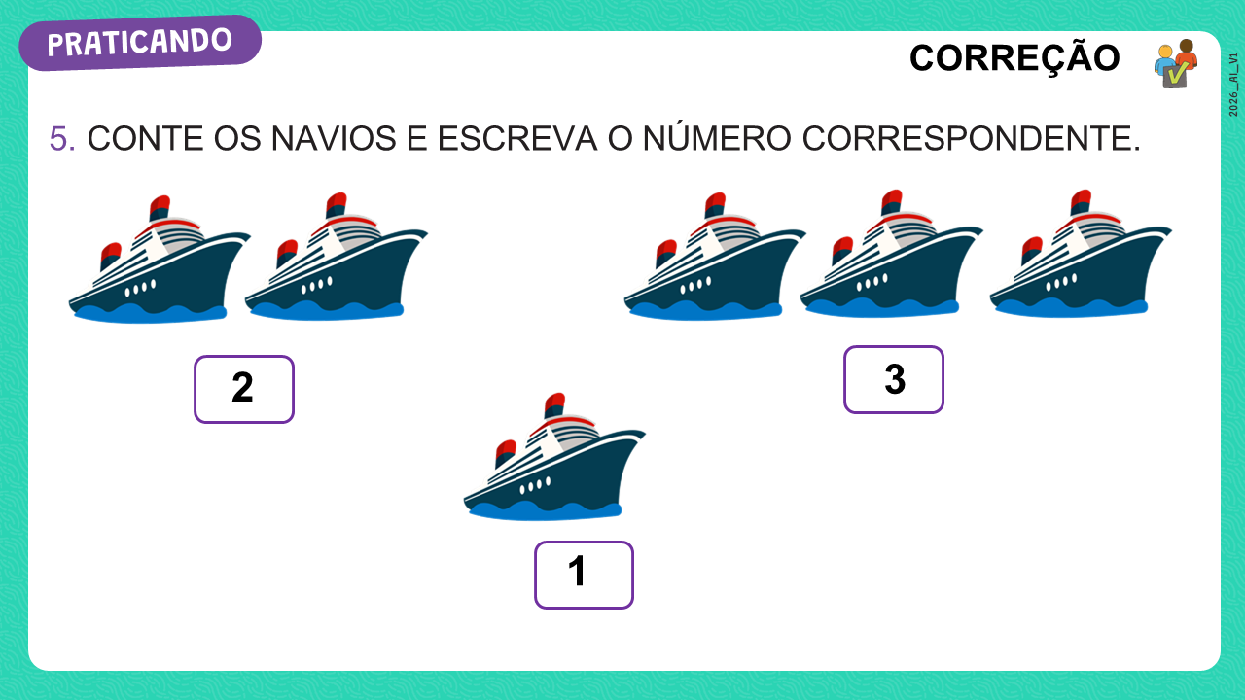
SLIDE 15
Expectativas de respostas: Caro professor, aproveite o slide e pergunte aos estudantes se eles conseguem contar quantos navios, ao todo, estão representados nas imagens.

Slide 32
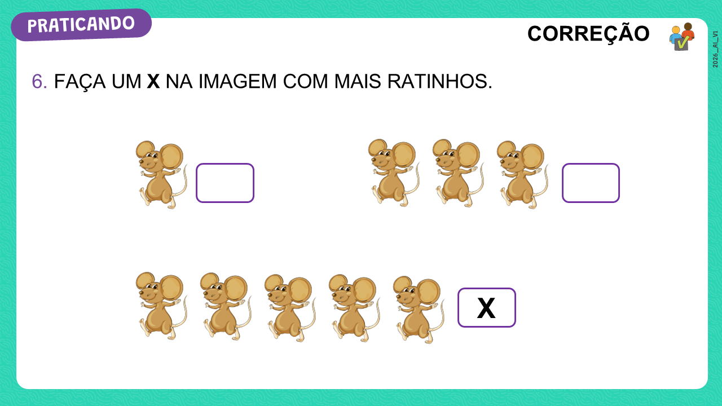
SLIDE 17
Expectativas de respostas: Caro professor, aproveite o slide e pergunte aos estudantes se eles conseguem contar quantos ratinhos, ao todo, estão representados nas imagens.

Slide 33
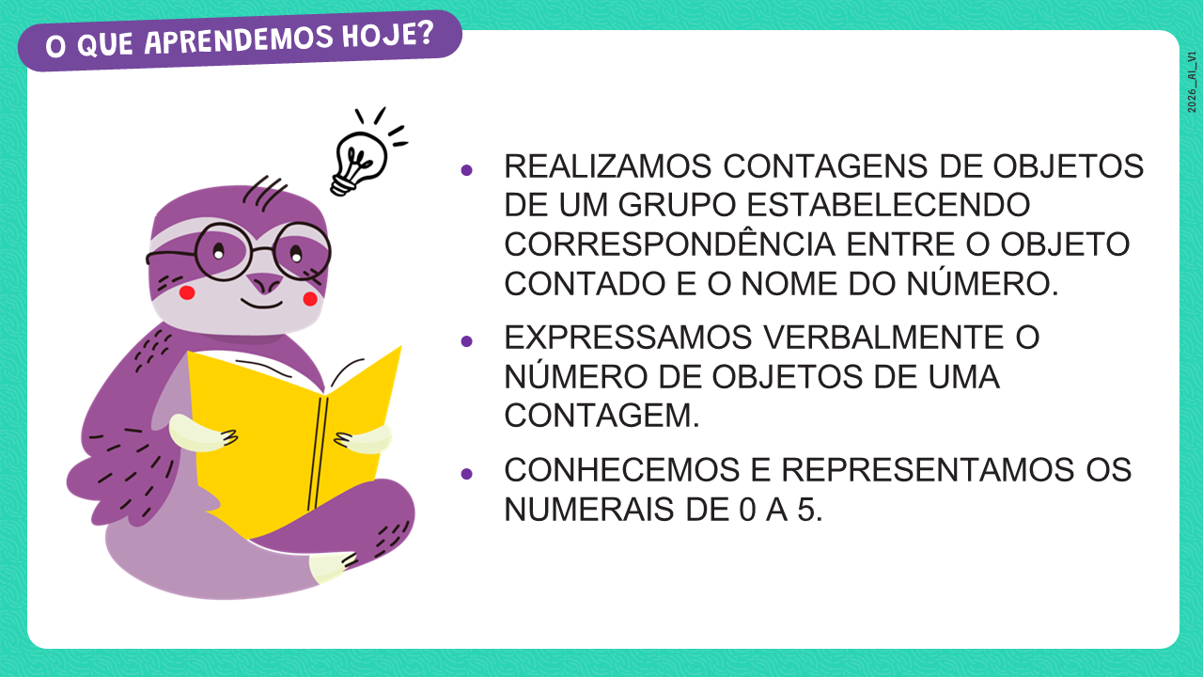
SLIDE 22
Dinâmica de condução: Caro professor, antes de apresentar o slide à turma, pergunte aos estudantes:
“Quem gostaria de compartilhar algo que aprendeu na aula de hoje?”. Ouça as respostas com atenção e, em seguida, leia os itens do slide.
Retomar os conteúdos a partir das vivências e atividades realizadas contribui para reforçar e consolidar os aprendizados.

